Slide 1
Tehnici de programare in internet E.7. Aplicatie de licitatii on-line UPBid
Profesor coordinator: Laurentiu Boicescu
Student: Cristian Retea
Grupa: 434D

Slide 2
Introducere:
Obiectivul lucrarii:
Obiectivul lucrarii consta in familiarizarea cu tehnicile de programare folosite in crearea si dezvoltarea de aplicatii prin abordarea unei teme de proiect : Licitatii on-line.
Motivatia alegerii:
Am ales aceasta tema deoarece o metoda simpla de a vinde si cumpara obiecte prin intermediul unei astfel de aplicatii poate simplifica mult vietile oamenilor care au nevoie de un astfel de serviciu.

Slide 3
Scurta descriere a aplicatiei
Fiind o aplicatie de licitatii online, UPBid urmareste sa-si indeplineasca scopul, implementand unor metode simple de vanzare si cumparare. Pentru asta, vom avea nevoie de un obiect java care va contine caracteristicile unui obiect ce va putea fi pus la licitatie. In acest scop, cream obiectul “Item” care va avea urmatoarele caracteristici: numele, descrierea, pretul de start al licitatiei, pretul curent al obiectului, pretul de cumparare directa si doua variabile de tip boolean “stare” si “isAuctioned” ce ne vor ajuta ulterior sa luam decizii. Acest obiect va avea metodele clasice de POO(getter,setter), metode de obtinere si schimbare a campurilor obiectului.
Se va folosi o lista de elemente de tip “item” care va ramane salvata chiar daca aplicatia va fi inchisa. Cele doua metode prin care se va salva si incarca lista se gasesc in clasa Utils sub numele de saveDataList si loadDataList. Aceste doua metode folosesc SharedPreferences, prin care se vor stoca date intr-o memorie a telefonului. Aceasta clasa ofera garantii puternice de consistenta.
Din pagina principala a aplicatiei putem alege una din cele doua functionalitati:
Adaugarea unui obiect la licitatie;
Accesarea listei de obiecte;
Activitatea de adaugare a obiectului va cere intrari pentru campurile necesare constructorului clasei Item(nume, descriere, pret de start, pret de cumparare directa).
Clasa care va contine lista se va completa cu lista de obiecte la fiecare intrare in activitate, urmand ca fiecare obiect sa aiba activitatea proprie unde gasim atat detalii despre acesta cat si metodele de licitare si cumparare.

Slide 4
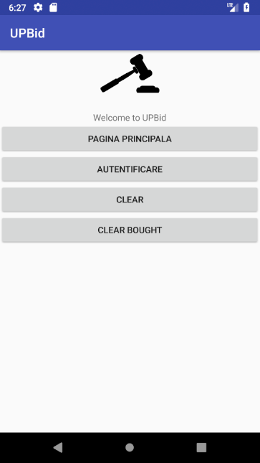
Descrierea caracteristicilor cheie ale claselor folosite
MainActivity.java si activity_main.xml
Clasa java va contine patru butoane. Primele doua butoane vor instantia alte activitati, in timp ce ultimele doua vor apela metode ale aceste clase:
Pagina principala - duce la activitatea paginii principale a activitatii;
Autentificare - duce la activitatea de creare cont/ autentificare;
Clear – apeleaza metoda de stergere a tuturor elementelor din lista;
Clear bought – apeleaza metoda de stergere a elementelor din lista care au fost deja cumparate;

Slide 5
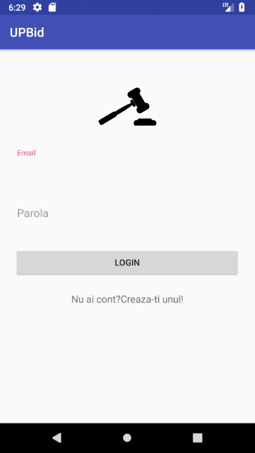
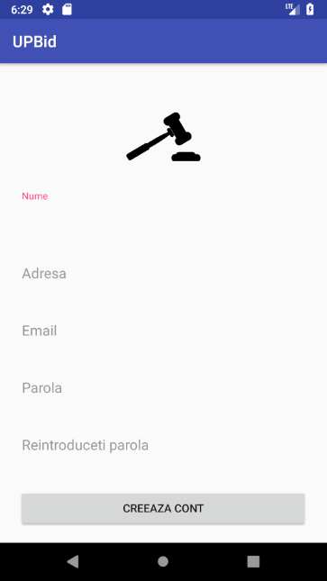
LoginActivity.java si activity_login.xml – SignUpActivity.java si activity_sign_up.xml
Aceste clase nu gestioneaza datele de intrare, urmarind doar ca textele primate sa fie formatul necesar si campurile sa nu fie lasate necompletate.
Clasa LoginActivity foloseste metode de validare a textului introdus de utilizator, urmarind ca aceste sa introduca un text de forma unui email. Parola este ascunsa.
Link-ul “Nu ai cont?Creeaza-ti unul!” duce catre SignUpActivity, unde se verifica datele introduse de utilizator: Numele, adresa, email-ul si parola.
In ambele cazuri, la introducerea unor date inadecvate se vor afisa erori.

Slide 6
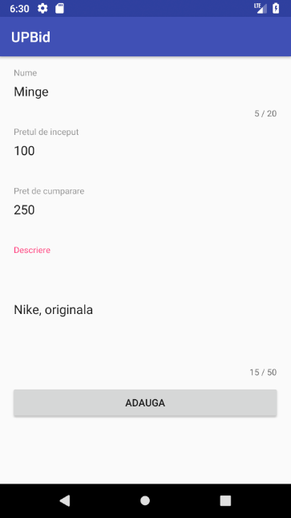
AddItemActivity.java si activity_add_item.xml
Clasa java va contine metoda de adaugare a obiectelor si metodele de validare a informatiei primate in timp ce fisierul de tip xml va contine codul pentru elementele grafice afisate la intrare in clasa.
Pentru fiecare camp necesar constructorului de obiect vom avea un element de tip TextInputLayout unde utilizatorul va adauga caracteristicile obiectului pe care vrea sa-l vanda(nume, descriere, pret de start, pret de cumparare directa). Metodele numite validateName, validatePretStart, validatePretBuyout si validateDesciere vor verifica datele introduse de utilizator:
Se verifica daca au fost completate campurile;
Se impune ca pretul de cumparare directa sa fie mai mare decat pretul de start;
Daca metodele de validare esueaza e vor afisa erori corespunzatoare. In cazul in care metodele de verificare reusesc se va trece la crearea obiectului si adaugarea acestuia intr-o lista globala. Dupa adaugarea obiectului in lista se va apela metoda Utils.saveDataList pentru salvarea listei la nivel global.

Slide 7
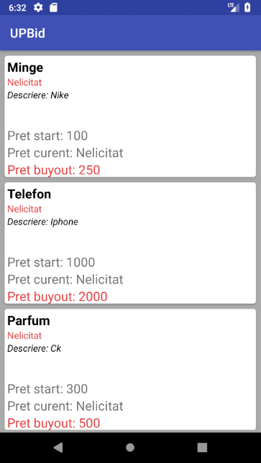
ItemAdapter.java
Modelul adaptorului functioneaza ca o punte intre doua interfete incompatibile. Acest tip de model design intra sub model structural deoarece acest model combina capacitatea a doua interfete independente.
Clasa ItemAdapter, creata pentru afisarea obiectele de tip Item, unul cate unul, va extinde clasa RecyclerView.Adapter<ItemAdapter.ExampleViewHolder>. Prin aceaste metoda de POO, adapter-ul folosit de noi va mosteni metodele adapter-ului specific mediului de programare folosit. Folosing aceasta utilitate vom putea afisa fiacare obiect din lista sub forma unei carti, intr-un CardView. Adapter-ul foloseste un exemplu(example_item.xml)

Slide 8
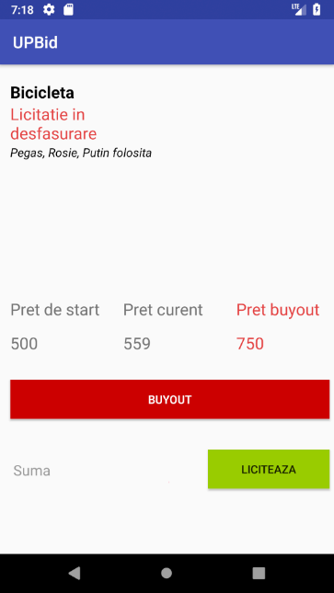
ItemDetail.java si activity_item_detail.xml
In aceasta clasa vom avea metodele principale ce ofera functionalitatea aplicatiei:
Licitare;
Cumparare directa;
La accesul unui obiect din lista se va instantia o noua activitate specifica obiectului selectat. Aceasta activitate va avea detalii despre obiectul accesat:numele, descrierea, preturile si starea obiectului(nelicitat, vandut sau licitat in momentul acesta).
Activitatea va avea doua butoane, care vor apela doua metode diferite. Unul dintre ele va apela metodapentru licitarea sumei pe care utilizatorul o introduce, iar celalalt va apela metoda de cumparare directa a obiectului. In ambele cazuri, metodele verifica mai intai starea obiectului si in cazul licitarii, suma pe care utilizator doreste sa o liciteze.

Slide 9
Concluzii
Concluziile proiectului
Nivelul de cunostinte de programare necesar dezvoltarii unei aplicatii la nivelul de functionalitate nu este foarte ridicat, mai ales prin prisma faptului ca pe internet exista o multitudine de ghiduri si tutoriale, scrise si video care ajuta la implementarea viziunii celui care proiecteaza aplicatia.
Datorita faptului ca profesorul coordonator nu a specificat o cerinta clara a aplicatiei, studentul poate proiecta aplicatia exact cum o vede el.
Perspective de dezvoltare ulterioara
In acest proiect, am urmarit realizarea functionalitatii aplicatiei, dar si implementarea unor metode simplu de folosit. In continuare, pentru ca aplicatia sa poata fi folosita, aceasta ar avea nevoie de o baza de date la care sa se conecteze, in care sa fie stocati utilizatorii si/sau obiectele licitate.
In plus, metodele ar putea fi modificate astfel incat sa fie nevoie de un utilizator autentificat pentru apelarea lor.

Slide 10
Multumesc pentru atentie!

